Slide 1
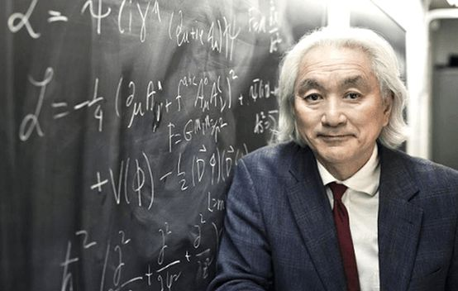
一名物理学家的教育历程
加来道雄

Slide 2
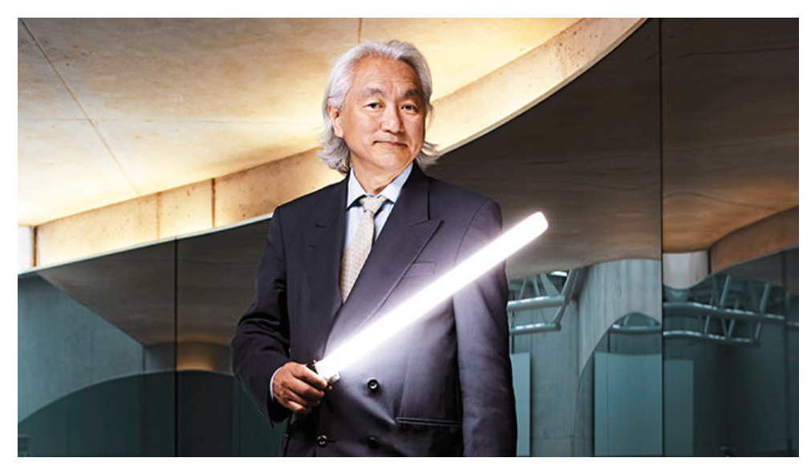
加来道雄
美籍日裔理论物理学家，超弦理论的奠基人和专家，科学畅销书作者。美国著名高等学府加州大学伯克利分校物理学博士、纽约城市大学研究生中心的理论物理学教授。
加来道雄的著作都广受赞誉，《构想未来》《超越爱因斯坦和超空间》《平行宇宙》，均被《纽约时报》和《华盛顿邮报》提名为当年的最佳科学读物之一。
他主持着一档全美国联网的科学广播节目，还在《晓闻热线》《60分钟》《早安美国》以及《拉里·金直播在线》之类的全美国性电视节目中亮相 。

Slide 3
梳理全文思路：
第一层（1）
总概全文，童年两件趣事激发了科学兴趣。
对鲤鱼世界的遐想，推知人类认知的局限性。
幻想鲤鱼“科学家”研究的局限性，推知人类对多维空间研究的局限性。
第二层（2—11）
对爱因斯坦“未竟事业”的向往与探索。
探究爱因斯坦未完成的理论
高中时代就建立自己的原子对撞机。
第三层（12—18）

Slide 4
作者遐想“鲤鱼科学家”对“世界”的认识是怎样的？
“水池之外看不见的世界没有科学意义。”
“它们为睡莲自己能够运动而困惑不解”——它们以神秘的“力”来掩盖自己的无知。
“鲤鱼科学家”的“消失”和“重现”——它们认为是“奇迹”，是“可怖的事情”，而不肯去探究原因。
“鲤鱼科学”的“传奇故事”，真实地证明另一个世界的存在，而它们却认为“胡说八道”，荒谬绝伦，违背它们的“自然规律”。

Slide 5
作者想通过“鲤鱼科学家”对世界的认识说明什么？
人类“一生就在我们自己的‘池子’里度过”，只要“超出我们的理解力”的自然存在，他们就“拒绝承认”。
“科学家发明像力这样一些概念……”，是因为他们只愿意承认“那些看得见摸得着的事物”，不肯改变思考问题的方式。
“不能在实验室里便利地验证”的理论，他们就加以“鄙视”，表现出思想上的保守和固执。

Slide 6
思考：作者对鲤鱼世界的遐想，对作者成为物理学家有什么意义？
这种遐想给予作者的意义是充分挖掘了他的好奇心和发挥了想象力。
并且他保持了这样奇特的想像力，也由此奠定了他对高维空间理论探究的基础。

Slide 7
好奇心和想象力的重要性：
据美国《生活科学》杂志报道，科学家的使命是搞清楚这个世界如何运转，让大自然迫不得已泄露隐藏许久的秘密。
当然，并非每一个人都能成为科学家。那究竟具备什么样的素质才能成为科学家呢？
成为一位科学家必须具备两个重要条件：探寻谜团的好奇心和解开谜团的创造力。
欧洲研究委员会委托进行的一项有关科学创造力的研究称：“科学家表现出超强的好奇心。他们会对基本问题进行更加深入的研究，充分表现出求知的欲望。”
好奇心是指对一个有序世界微小差异的敏感性。大量研究表明，充满好奇心的人渴望寻求新奇的事物和陌生的东西，希望给一切问题找到更好的答案。

Slide 8
我没有特殊天赋，我只是极为好奇。
整个科学只不过是每日思考的精练。
想象力比只是更重要。
我没有什么特别的才能，不过喜欢刨根问底地追究题罢了。
在我审视我自己和我的思维方式时,我的结论是：在吸收有益的知识方面,奇思玄想的天赋对我而言,比我的才能更重要。
——爱因斯坦

Slide 9
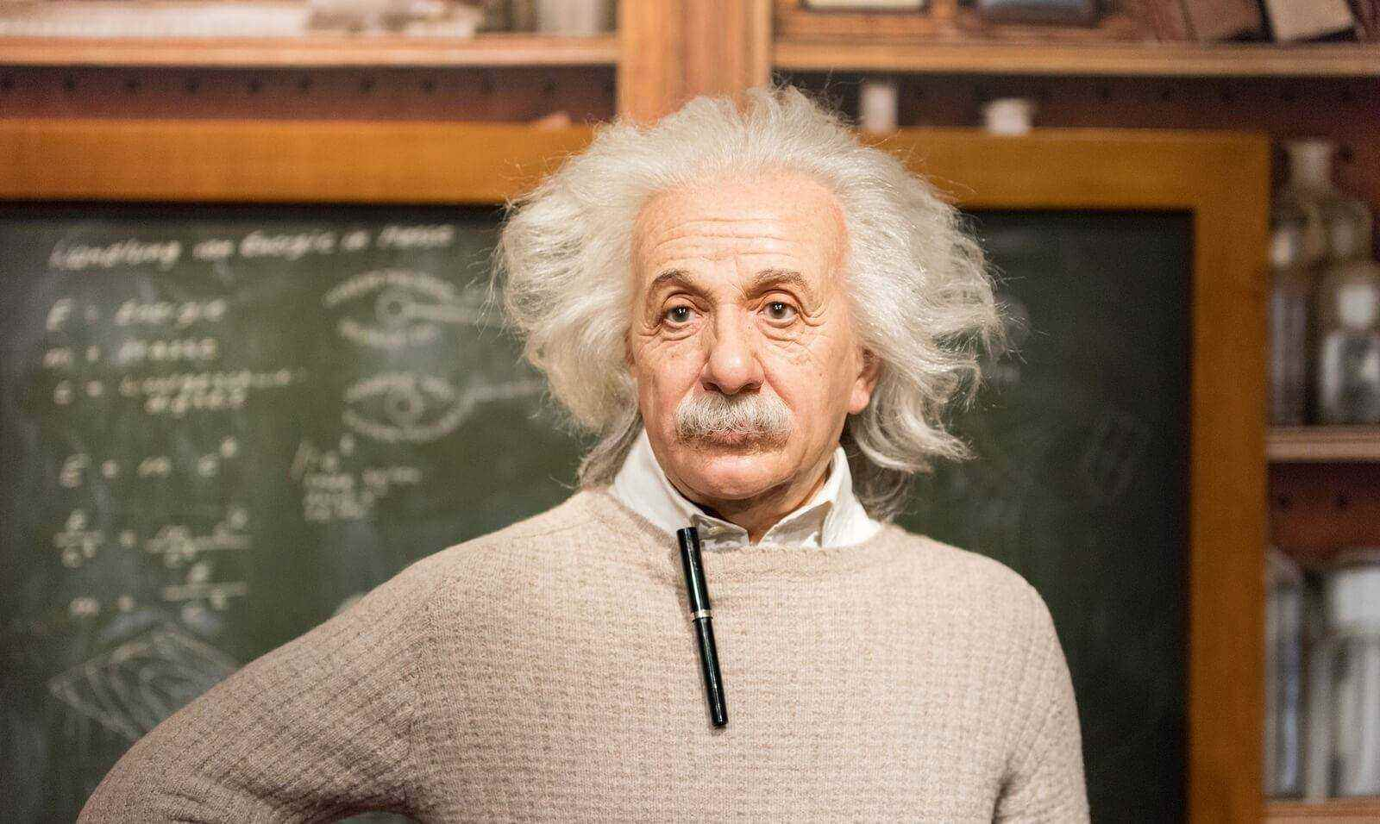
思考：对爱因斯坦未竟事业的向往，对作者成为物理学家有什么意义？
作者接触到爱因斯坦的“未竟事业”，激发了他的探究兴趣。其次他把爱因斯坦的理论当成一个“侦探故事”来阅读、探究，并且“我决定要对这一秘密刨根问底”。

Slide 10
为验证爱因斯坦理论，自己动手建设实验室，探究反物质。这具有怎样的意义？
意义：实验精神
科学是建立在基础实验之上的，科学理论要经过实验的检验才能得到论证。
而且在这里作者的基本科学素质都得到了培养和锻炼。例如探究能力、推断能力、动手实验能力以及在其中不可缺少的不怕挫折、质疑求真的科学精神，尊重事实和实事求是的科学态度等都得到了培养和锻炼。

Slide 11
科学家的三大特质：
想象力
兴趣
实验精神

Slide 12
常常有同学问我做物理工作成功的要素是什么？ 我想要素可以归纳为三个P：
Perception,Persistence,and Power。 Perception--眼光，看准了什么东西，就要抓住不放；Persistence--坚持，看对了就要坚持；
Power--力量，有了力量能够闯过关，遇到困难你要闯下去。
——杨振宁

Slide 13
片段作文：
参考课文的内容，按要求写作。
从课文中选取一个关键词，结合文章的材料适当分析，写一段文字。
参考关键词：好奇心 想象力 兴趣 实验精神

